Slide 1
DFAを用いた
覆面算の解析
研究概要
先行研究
DFAの構築
状態数の削減
覆面算の列挙
まとめ
東北大学 大学院情報科学研究科
野崎 裕樹 吉仲 亮 篠原 歩
Notes:
・タイトルにある覆面算についてまず説明します
-- 切り替え --

Slide 2
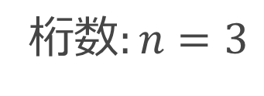
覆面算とは
ペンシルパズルの一種
数式を満たす文字と数字の1対1の割当を探すパズル
研究概要
覆面算とは
覆面算の性質
目的
概要
結果
先行研究
DFAの構築
状態数の削減
覆面算の列挙
まとめ
YES
+ WE
CAN
521
+ 82
603
桁数$:n=3$
覆面算の解
Y | E | S | W | C | A | N
5 | 2 | 1 | 8 | 6 | 0 | 3
Notes:
答えを横に並べる

Slide 3

例題①
$10!=3628800$ の試行で解ける
高速に覆面算を解きたい！
研究概要
覆面算とは
覆面算の性質
目的
概要
結果
先行研究
DFAの構築
状態数の削減
覆面算の列挙
まとめ
SEND
+ MORE
MONEY
9567
+ 1085
10652

Slide 4
例題②
解答時間：3秒
等価な問題が存在
異なる覆面算はどのくらいあるのか知りたい！
研究概要
覆面算とは
覆面算の性質
目的
概要
結果
先行研究
DFAの構築
状態数の削減
覆面算の列挙
まとめ
YES
+ WE
CAN
521
+ 82
603
ANT
+ IN
MUD

Slide 5


覆面算の性質 1/3
等価な覆面算:文字を置き換えると同じになる覆面算
等価な2つの覆面算
→ 覆面算としては同じ問題
研究概要
覆面算とは
覆面算の性質
目的
概要
結果
先行研究
DFAの構築
状態数の削減
覆面算の列挙
まとめ
T
+ M
N
E
+ L
T
C
+ C
B
$$≈$$
$$≠$$

Slide 6
覆面算の性質 2/3
問題により解の個数が異なる
唯一解をもつ覆面算
複数解をもつ覆面算
研究概要
覆面算とは
覆面算の性質
目的
概要
結果
先行研究
DFAの構築
状態数の削減
覆面算の列挙
まとめ
SEND
+ MORE
MONEY
9567
+ 1085
10652
解をもつ
覆面算
YES
+ WE
CAN
389
+ 68
457
549
+ 74
623
・・・

Slide 7

覆面算の性質 3/3
$k$進法の下で覆面算を扱う$(2≤k≤10)$
$k=10$: 解なし
$k=2$: 唯一解をもつ
研究概要
覆面算とは
覆面算の性質
目的
概要
結果
先行研究
DFAの構築
状態数の削減
覆面算の列挙
まとめ
P
+ P
PA
P
+ P
PA
1
+ 1
10

Slide 8
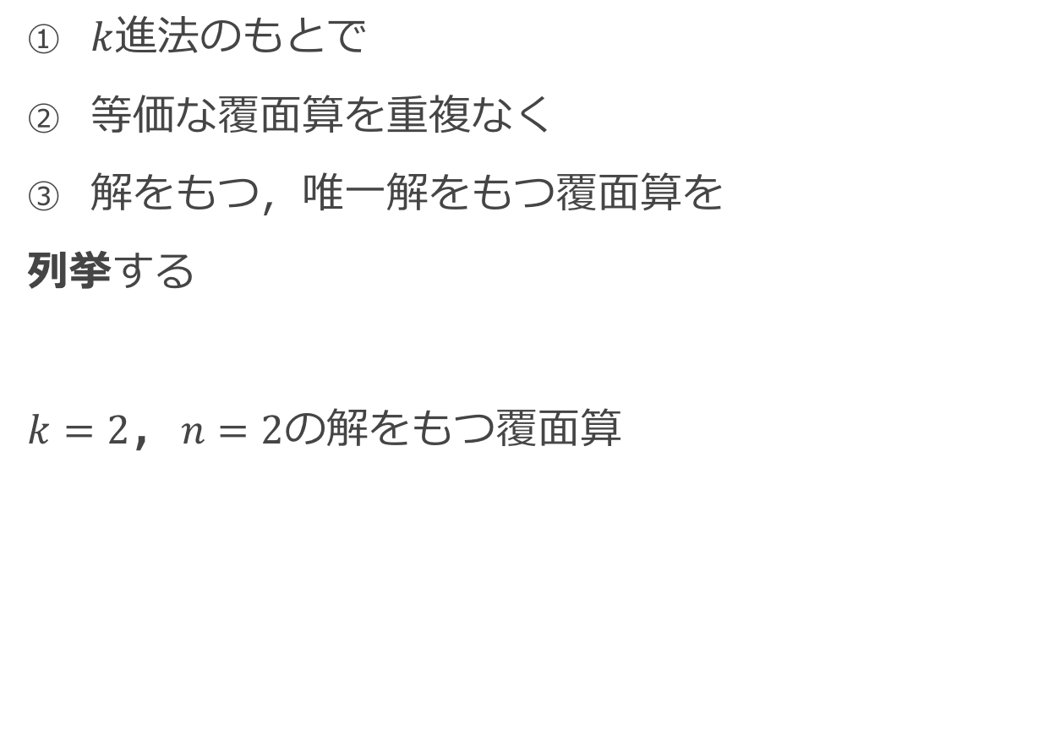
本研究の目的
$k$進法のもとで
等価な覆面算を重複なく
解をもつ，唯一解をもつ覆面算を
列挙する
$k=2$, $n=2$の解をもつ覆面算
研究概要
覆面算とは
覆面算の性質
目的
概要
結果
先行研究
DFAの構築
状態数の削減
覆面算の列挙
まとめ
a
+ a
ab
a
+ ab
aa
ba
+ b
bb

Slide 9

本研究の概要
$k$進法のもとで
等価な覆面算を重複なく
解をもつ，唯一解をもつ覆面算を
受理するDFAを構築
DFAを走査することにより
過不足なく列挙する
高速なソルバー
研究概要
覆面算とは
覆面算の性質
目的
概要
結果
先行研究
DFAの構築
状態数の削減
覆面算の列挙
まとめ

Slide 10
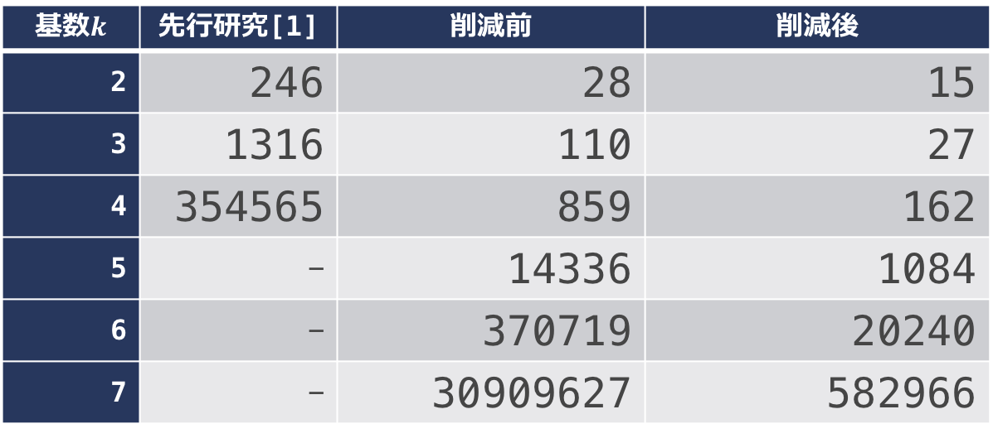
結果 1/3
先行研究（後述）と比較し効率的なDFAの構築
DFA内の対称性に着目した状態数の削減
研究概要
覆面算とは
覆面算の性質
目的
概要
結果
先行研究
DFAの構築
状態数の削減
覆面算の列挙
まとめ
基数$k$ | 先行研究[1] | 削減前 | 削減後
2 | 246 | 28 | 15
3 | 1316 | 110 | 27
4 | 354565 | 859 | 162
5 | - | 14336 | 1084
6 | - | 370719 | 20240
7 | - | 30909627 | 582966
[1]遠藤洋，成澤和志，篠原歩， 覆面算を解析するためのオートマトン理論的アプローチ.
ゲームプログラミングワークショップ 2011 論文集 2011.6 (2011): 54-61.

Slide 11

結果 1/3
$k≥8$のとき，文字の種類数を制限して構築
（状態数削減後のDFA）
研究概要
覆面算とは
覆面算の性質
目的
概要
結果
先行研究
DFAの構築
状態数の削減
覆面算の列挙
まとめ
SEND
+ MORE
MONEY
XI
+ XIII
XXIV
基数＼種類 | 2 | 3 | 4 | 5 | 6 | 7 | 8 | 9 | 10
2 | 15
3 | - | 27
4 | - | - | 162
5 | - | - | - | 1084
6 | - | - | - | - | 20240
7 | - | - | - | - | - | 582966
8 | 23 | 304 | 5916 | 148150
9 | 19 | 314 | 7108 | 249801
10 | 19 | 326 | 8226 | 371546
8文字
3文字

Slide 12

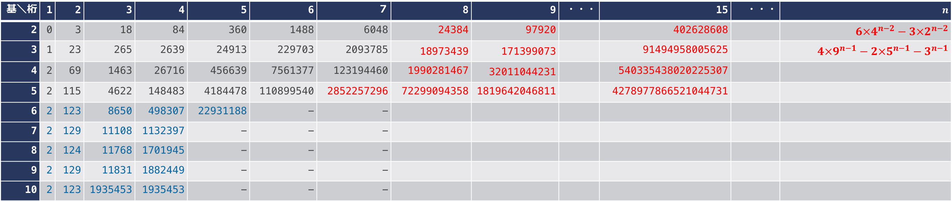
結果 2/3
$k$進数，$n$桁ごとの数え上げ
基数2と基数3に対して，陽関数を導出した
研究概要
覆面算とは
覆面算の性質
目的
概要
結果
先行研究
DFAの構築
状態数の削減
覆面算の列挙
まとめ
赤文字: 本研究にて初めて導出
青文字: 先行研究[2]でのみ導出
基＼桁 | 1 | 2 | 3 | 4 | 5 | 6 | ７ | 8 | 9 | ・・・ | 15 | ・・・ | $n$
2 | 0 | 3 | 18 | 84 | 360 | 1488 | 6048 | 24384 | 97920 |  | 402628608 |  | $$6×4^{n−2}−3×2^{n−2}$$
3 | 1 | 23 | 265 | 2639 | 24913 | 229703 | 2093785 | 18973439 | 171399073 |  | 91494958005625 |  | $$4×9^{n−1}−2×5^{n−1}−3^{n−1}$$
4 | 2 | 69 | 1463 | 26716 | 456639 | 7561377 | 123194460 | 1990281467 | 32011044231 |  | 540335438020225307
5 | 2 | 115 | 4622 | 148483 | 4184478 | 110899540 | 2852257296 | 72299094358 | 1819642046811 |  | 4278977866521044731
6 | 2 | 123 | 8650 | 498307 | 22931188 | - | -
7 | 2 | 129 | 11108 | 1132397 | - | - | -
8 | 2 | 124 | 11768 | 1701945 | - | - | -
9 | 2 | 129 | 11831 | 1882449 | - | - | -
10 | 2 | 123 | 1935453 | 1935453 | - | - | -
[2]遠藤洋 (2013). 有限オートマトンとその拡張モデルを用いたパズルの
解析に関する研究 東北大学大学院情報科学研究科修士論文

Slide 13

結果 3/3
DFAを用いた覆面算の列挙 $k=2$ (2進数)
研究概要
覆面算とは
覆面算の性質
目的
概要
結果
先行研究
DFAの構築
状態数の削減
覆面算の列挙
まとめ
①
②
a
+ a
ab
a
+ ab
aa
③
④
ba
+ b
bb
baa
+ ba
bba
⑤
⑥
⑦
ba
+ baa
bba
ba
+ ba
baa
a
+ aa
abb
⑧
a
+ aba
aab
⑨
⑩
⑪
⑫
aa
+ a
abb
aa
+ aa
aab
aba
+ a
aab
a
+ aab
aaa
・・・
Notes:
筆算の形式で書く
2進でppapだしてもいいんじゃない？

Slide 14
発表内容
研究概要
先行研究
  手法
  課題
提案手法
  DFAの構築
  DFAの状態数の削減
  解を持つ覆面算の数え上げ
まとめ

Slide 15
先行研究の概要[2]
覆面算と系列の変換方法を定義
  DFAで覆面算を扱えるようにする
DFAが受理する系列の条件を設定
  系列が覆面算の形になる
  正規化されている
  文字に数字を割り当てたとき，以下が成立
    加算が成立
    数の先頭が0にならない
条件を判定するDFAを個々に構築し，積をとる
研究概要
先行研究
概要
覆面算の変換
系列の条件
系列の正規化
手法
課題
DFAの構築
状態数の削減
覆面算の列挙
まとめ
[2]遠藤洋ら, 覆面算を解析するためのオートマトン理論的アプローチ.
ゲームプログラミングワークショップ 2011 論文集 2011.6 (2011): 54-61.

Slide 16
覆面算と系列の変換
等項覆面算
覆面算系列(DFAの入力)
研究概要
先行研究
概要
覆面算の変換
系列の条件
系列の正規化
手法
課題
DFAの構築
状態数の削減
覆面算の列挙
まとめ
YES
+ WE
CAN
$YES
$$WE
$CAN
$YES
$$WE
$CAN
SENEWAY$C$$$

Slide 17
系列の満たすべき条件
系列 → 覆面算 のとき筆算の形になる
〈違反例〉abc $de f$g $$$ →
系列が正規化されている（次ページ）
以下を同時に満たす文字と数字の割り当てが存在
  加算が成立する
  各項の最大桁の文字に0が割り当てられない
  〈違反例〉
研究概要
先行研究
概要
覆面算の変換
系列の条件
系列の正規化
手法
課題
DFAの構築
状態数の削減
覆面算の列挙
まとめ
$f$a
+ $$db
$gec
$411
+ $$02
$413

Slide 18




系列の正規化
$T
$M
$N
$E
$L
$T
$C
$C
$B
新出の文字が辞書番号順になるようにする
研究概要
先行研究
概要
覆面算の変換
系列の条件
系列の正規化
手法
課題
DFAの構築
状態数の削減
覆面算の列挙
まとめ
$$≈$$
$$≠$$
TMN$$$
$$≠$$
ELT$$$
$$≠$$
CCB$$$
abc$$$
$$=$$
abc$$$
$$≠$$
aab$$$

Slide 19
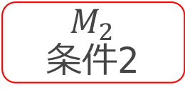
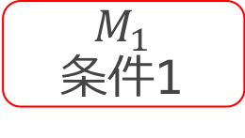
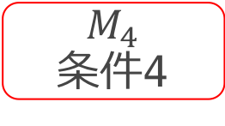

先行研究によるDFAの構築
受理される系列の条件
  系列 → 覆面算 のとき筆算の形になる
  覆面算の解が存在
  各項の最大桁の文字に0が割り当てられない
  系列が正規化されている
上記を判定するDFAを個々に構築し，積をとる
研究概要
先行研究
概要
覆面算の変換
系列の条件
系列の正規化
手法
課題
DFAの構築
状態数の削減
覆面算の列挙
まとめ
$$M_{1}$$
条件1
$$M_{3}$$
条件3
AND合成
$$M_{2}$$
条件2
$$M_{4}$$
条件4

Slide 20
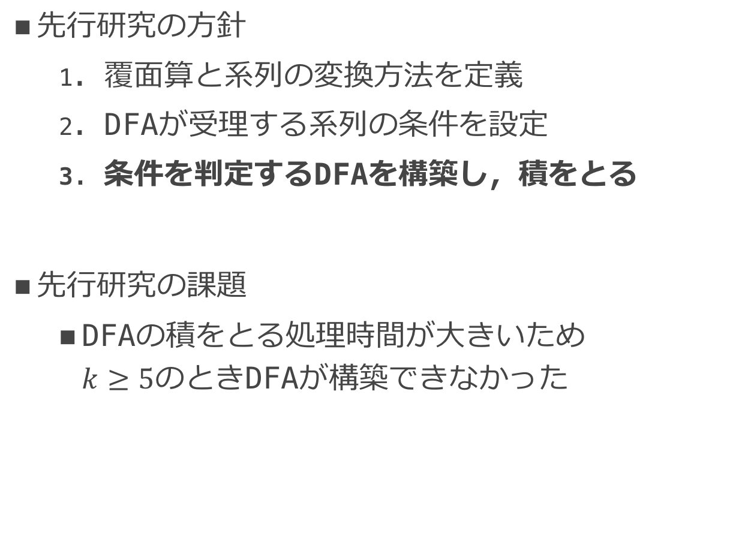
先行研究の課題
先行研究の方針
  覆面算と系列の変換方法を定義
  DFAが受理する系列の条件を設定
  条件を判定するDFAを構築し，積をとる
先行研究の課題
  DFAの積をとる処理時間が大きいため
  $k≥5$のときDFAが構築できなかった
研究概要
先行研究
概要
覆面算の変換
系列の条件
系列の正規化
手法
課題
DFAの構築
状態数の削減
覆面算の列挙
まとめ

Slide 21
本研究での提案方針
先行研究の方針
  覆面算と系列の変換方法を定義
  DFAが受理する系列の条件を設定
  条件を判定するDFAを構築し，積をとる
本研究での方針
  覆面算と系列の変換方法を定義
  DFAが受理する系列の条件を設定
  DFAの各状態で条件判定のための情報を保持
  DFAを直接構築する
研究概要
先行研究
概要
覆面算の変換
系列の条件
系列の正規化
手法
課題
DFAの構築
状態数の削減
覆面算の列挙
まとめ

Slide 22
発表内容
研究概要
先行研究
  手法
  課題
提案手法
  DFAの構築
  DFAの状態数の削減
  解を持つ覆面算の数え上げ
まとめ

Slide 23


覆面DFA $M_{k}$
覆面DFA
$$M_{k}=\left(Q,Σ_{k}^{3},δ,q_{0},f_{k},g_{k}\right)$$
$f_{k},g_{k}:$受理状態
  $f_{k}:$複数解を持つ
  $g_{k}:唯一$解を持つ
入力
  覆面算系列
出力
  複数の解を持つ
  唯一解を持つ
遷移文字: 3文字を1文字として扱う
研究概要
先行研究
DFAの構築
覆面DFA
構築方針
解をもつか
管理する情報
具体例
状態数の削減
覆面算の列挙
まとめ
$eba
$$cb
$fdc
abc bcd e$f $$$
Notes:
覆面DFAと呼ぶことを伝える

Slide 24


覆面DFA $M_{2}$
$k=2$
入力:abb b$b $$$
研究概要
先行研究
DFAの構築
覆面DFA
構築方針
解をもつか
管理する情報
具体例
状態数の削減
覆面算の列挙
まとめ
$ba
+ $$b
$bb
$10
+ $$1
$11

Slide 25

DFAの構築の方針 $k=3$
覆面算の情報
  {},繰り上げなし
  aから始まる
  $は使えない
研究概要
先行研究
DFAの構築
覆面DFA
構築方針
解をもつか
管理する情報
具体例
状態数の削減
覆面算の列挙
まとめ
aaa
abb
aab
aba
・・
$$b
aab
a$a
・・・
a
+ a
b
$$$
・・・

Slide 26

DFAの構築の方針 $k=3$
覆面算の情報
  {a$↦$1,b$↦$2},繰上なし
  {a$↦$2,b$↦$1}，繰上あり
  a,b,cが使える
  1,2段目は$が可
研究概要
先行研究
DFAの構築
覆面DFA
構築方針
解をもつか
管理する情報
具体例
状態数の削減
覆面算の列挙
まとめ
aaa
abb
aab
aba
・・
$$b
aab
a$a
・・・
a
a
b
$$$
・・・

Slide 27
系列の満たすべき条件（再掲）
系列 → 覆面算 のとき筆算の形になる
〈違反例〉abc $de f$g $$$ →
系列が正規化されている
以下を同時に満たす文字と数字の割り当てが存在
  加算が成立する
  各項の最大桁の文字に0が割り当てられない
  〈違反例〉
研究概要
先行研究
DFAの構築
覆面DFA
構築方針
解をもつか
管理する情報
具体例
状態数の削減
覆面算の列挙
まとめ
$f$a
+ $$db
$gec
$411
+ $$02
$413

Slide 28
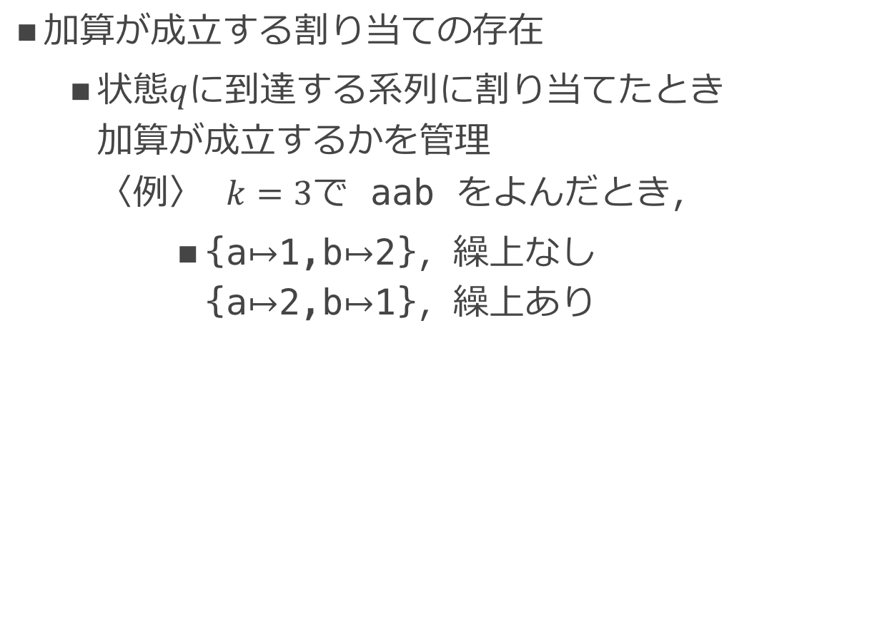
割り当てが存在するか
加算が成立する割り当ての存在
  状態$q$に到達する系列に割り当てたとき
  加算が成立するかを管理
  〈例〉 $k=3$で aab をよんだとき，
      {a$↦$1,b$↦$2}，繰上なし
      {a$↦$2,b$↦$1}，繰上あり
研究概要
先行研究
DFAの構築
覆面DFA
構築方針
解をもつか
管理する情報
具体例
状態数の削減
覆面算の列挙
まとめ
a
a
b
aaa
abb
aab
aba
・・
・・

Slide 29
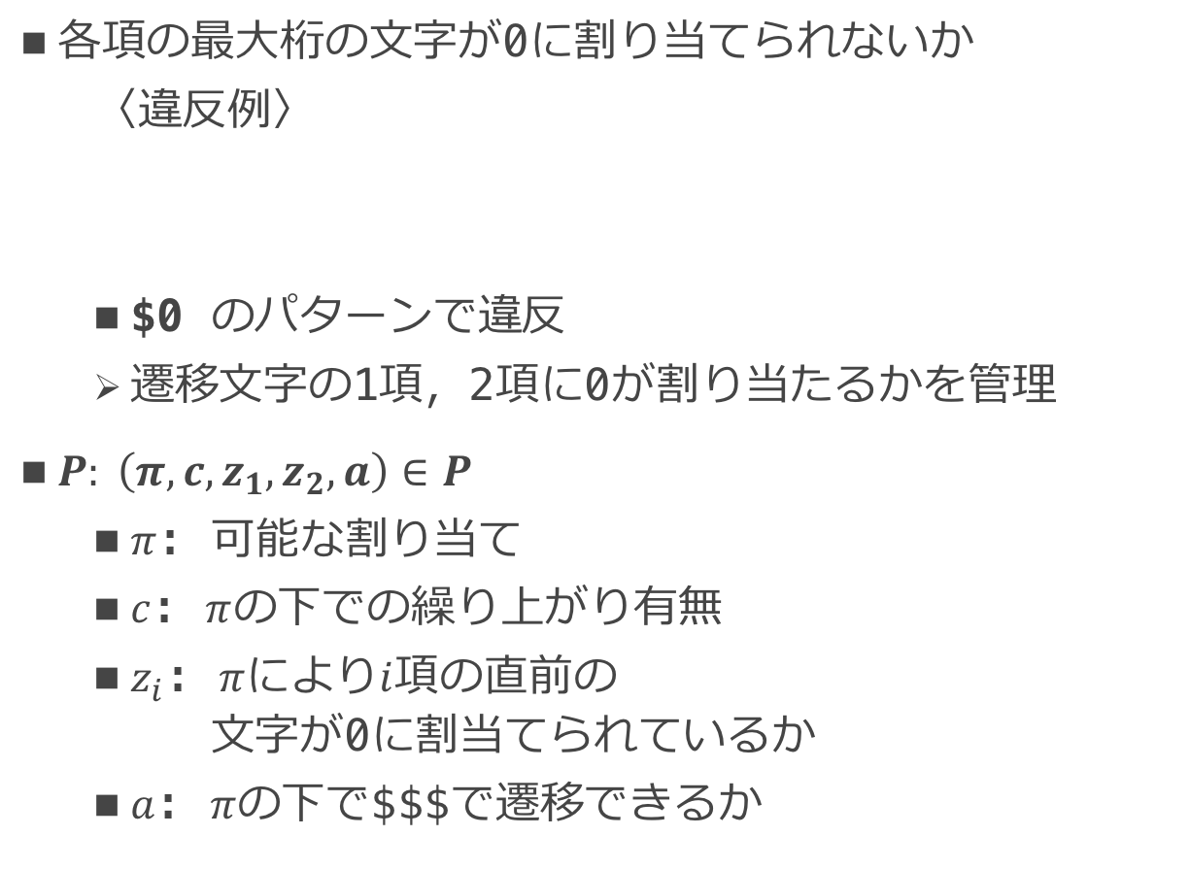
割り当てが存在するか
各項の最大桁の文字が0に割り当てられないか
  〈違反例〉
  $0 のパターンで違反
  遷移文字の1項，2項に0が割り当たるかを管理
$P: \left(π,c,z_{1},z_{2},a\right)∈P$
  $π$: 可能な割り当て
  $c$: $π$の下での繰り上がり有無
  $z_{i}$: $π$により$i$項の直前の
  文字が0に割当てられているか
  $a$: $π$の下で$$$で遷移できるか
研究概要
先行研究
DFAの構築
覆面DFA
構築方針
解をもつか
管理する情報
具体例
状態数の削減
覆面算の列挙
まとめ
$411
+ $$02
$413
Notes:
$をうすめに

Slide 30
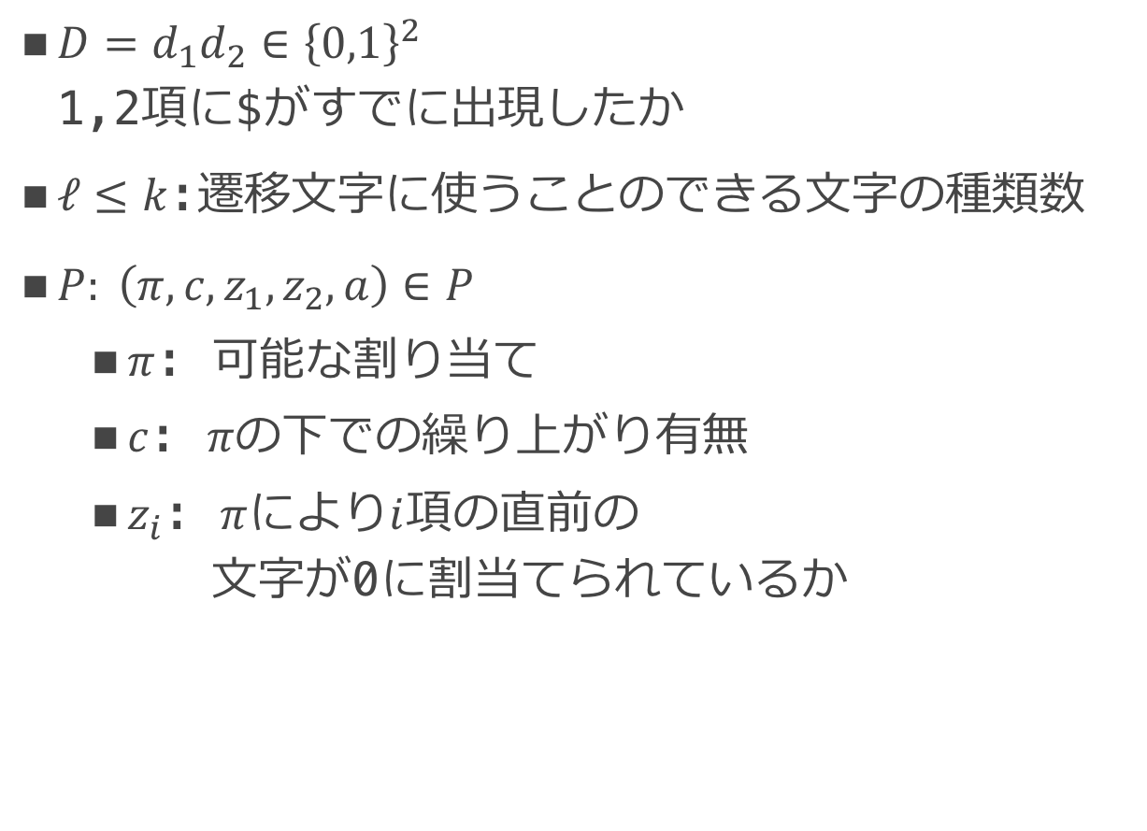
状態のもつ情報
$D=d_{1}d_{2}∈{\left\{0,1\right\}}^{2}$
1,2項に$がすでに出現したか
$ℓ≤k$:遷移文字に使うことのできる文字の種類数
$P: \left(π,c,z_{1},z_{2},a\right)∈P$
  $π$: 可能な割り当て
  $c$: $π$の下での繰り上がり有無
  $z_{i}$: $π$により$i$項の直前の
  文字が0に割当てられているか
研究概要
先行研究
DFAの構築
覆面DFA
構築方針
解をもつか
管理する情報
具体例
状態数の削減
覆面算の列挙
まとめ

Slide 31
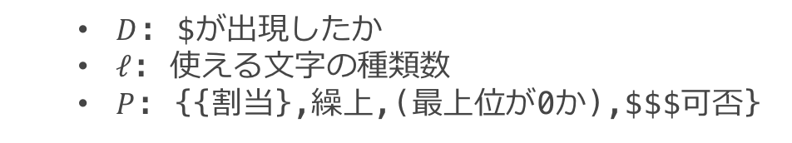
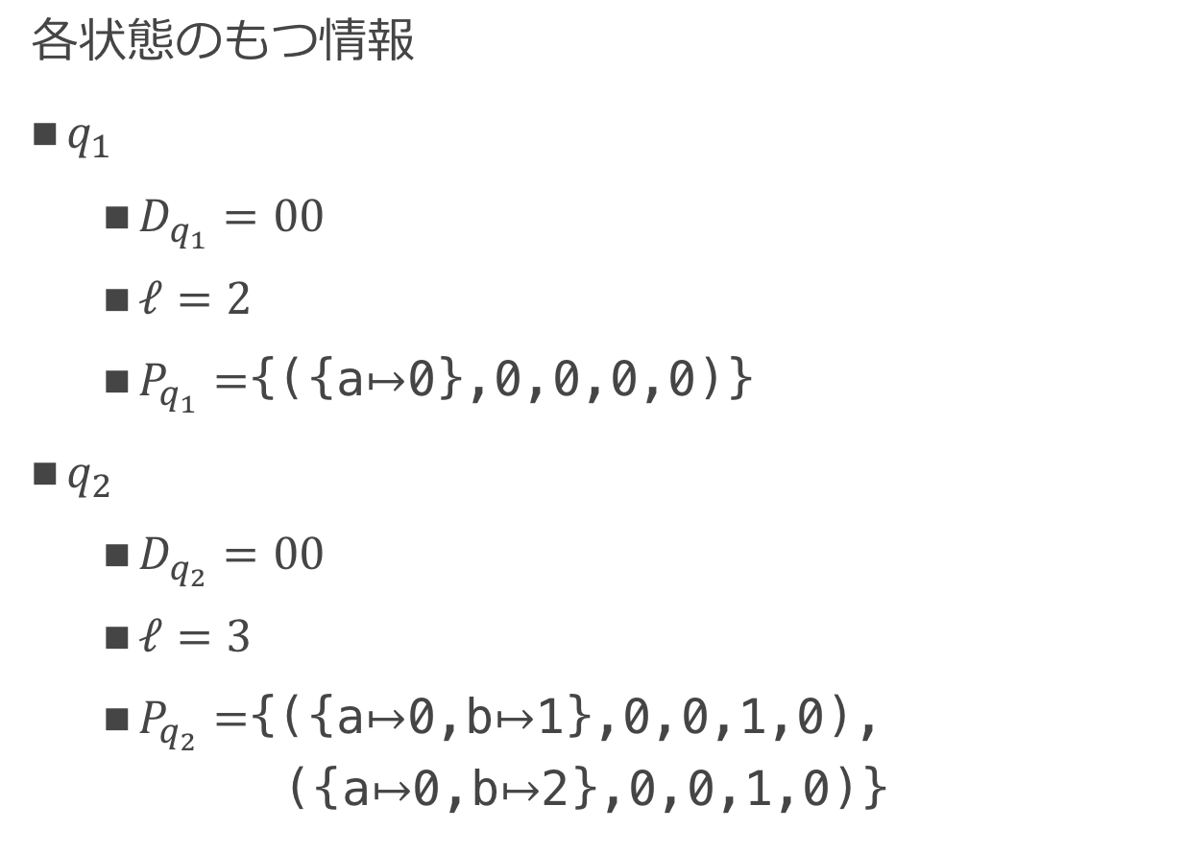

DFA構築の一部($k=3$)
各状態のもつ情報
$q_{1}$
  $D_{q_{1}}=00$
  $ℓ=2$
  $P_{q_{1}}=${({a$↦$0},0,0,0,0)}
$q_{2}$
  $D_{q_{2}}=00$
  $ℓ=3$
  $P_{q_{2}}=${({a$↦$0,b$↦$1},0,0,1,0),
  ({a$↦$0,b$↦$2},0,0,1,0)}
研究概要
先行研究
DFAの構築
覆面DFA
構築方針
解をもつか
管理する情報
具体例
状態数の削減
覆面算の列挙
まとめ
  $D$: $が出現したか
  $ℓ$: 使える文字の種類数
  $P$: {{割当},繰上,(最上位が0か),$$$可否}
Notes:
割り当ての例をだしとかないとわからない

Slide 32

覆面DFA $M_{2}$
$\left\{a↦0, b↦1\right\}$
$\{a↦1,b↦0\}$
研究概要
先行研究
DFAの構築
覆面DFA
構築方針
解をもつか
管理する情報
具体例
状態数の削減
覆面算の列挙
まとめ

Slide 33
発表内容のスライド
研究概要
先行研究
  手法
  課題
提案手法
  DFAの構築
  DFAの状態数の削減
  解を持つ覆面算の数え上げ
まとめ

Slide 34








「置換同値」な状態
状態3と16の情報
$φ:${a$↦$b,b$↦$a}としたとき，$π_{3}=φ∘π_{16}$
置換同値な2状態
研究概要
先行研究
DFAの構築
状態数の削減
置換同値
状態の削減
置換圧縮DFA
状態数
構築時間
文字種の制限
覆面算の列挙
まとめ
$$3$$
$$16$$
0,0
2
{({$a↦0,b↦1$},0,0,1,0)}
0,0
2
{({$a↦1,b↦0$},0,0,1,0)}
$$π_{3}$$
$$π_{16}$$
  $D$: $が出現したか
  $ℓ$: 使える文字の種類数
  $P$: {{割当},繰上,(最上位が0か),$$$可否}
Notes:
管理の情報さらっと書いておく

Slide 35




置換同値な状態をまとめる
研究概要
先行研究
DFAの構築
状態数の削減
置換同値
状態の削減
置換圧縮DFA
状態数
構築時間
文字種の制限
覆面算の列挙
まとめ
4
15
0,0
2
{({$a↦0,b↦1$},0,1,0,0)}
0,0
2
{({$a↦1,b↦0$},0,0,0,0)}
abb
baa
3
16
0,0
2
{({$a↦0,b↦1$},0,0,1,0)}
0,0
2
{({$a↦1,b↦0$},0,0,1,0)}
Notes:
色を薄くする

Slide 36

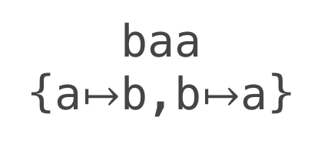
置換同値な状態をまとめる
研究概要
先行研究
DFAの構築
状態数の削減
置換同値
状態の削減
置換圧縮DFA
状態数
構築時間
文字種の制限
覆面算の列挙
まとめ
4
15
0,0
2
{({$a↦0,b↦1$},0,1,0,0)}
0,0
2
{({$a↦1,b↦0$},0,0,0,0)}
baa
{a$↦$b,b$↦$a}
abb
3
16
0,0
2
{({$a↦0,b↦1$},0,0,1,0)}
0,0
2
{({$a↦1,b↦0$},0,0,1,0)}
Notes:
色を薄くする

Slide 37

覆面DFA $M_{2}$
研究概要
先行研究
DFAの構築
状態数の削減
置換同値
状態の削減
置換圧縮DFA
状態数
構築時間
文字種の制限
覆面算の列挙
まとめ

Slide 38

置換圧縮覆面DFA ${\hat{M}}_{2}$
研究概要
先行研究
DFAの構築
状態数の削減
置換同値
状態の削減
置換圧縮DFA
状態数
構築時間
文字種の制限
覆面算の列挙
まとめ
Notes:
この前に覆面DFAを載せる

Slide 39

置換圧縮覆面DFA ${\hat{M}}_{2}$
研究概要
先行研究
DFAの構築
状態数の削減
置換同値
状態の削減
置換圧縮DFA
状態数
構築時間
文字種の制限
覆面算の列挙
まとめ
Notes:
2進数の解をもつ覆面算を過不足なく受理することができる

Slide 40

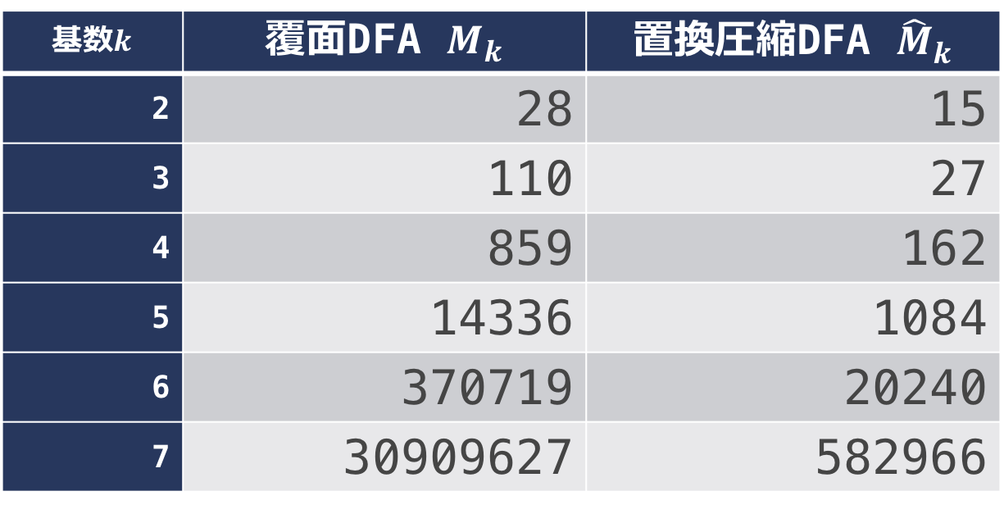
DFAの状態数の比較
基数$k$ | 覆面DFA $M_{k}$ | 置換圧縮DFA ${\hat{M}}_{k}$
2 | 28 | 15
3 | 110 | 27
4 | 859 | 162
5 | 14336 | 1084
6 | 370719 | 20240
7 | 30909627 | 582966
基数$k$が大きくなるにつれ
削減される状態数・割合も大きくなる
研究概要
先行研究
DFAの構築
状態数の削減
置換同値
状態の削減
置換圧縮DFA
状態数
構築時間
文字種の制限
覆面算の列挙
まとめ

Slide 41

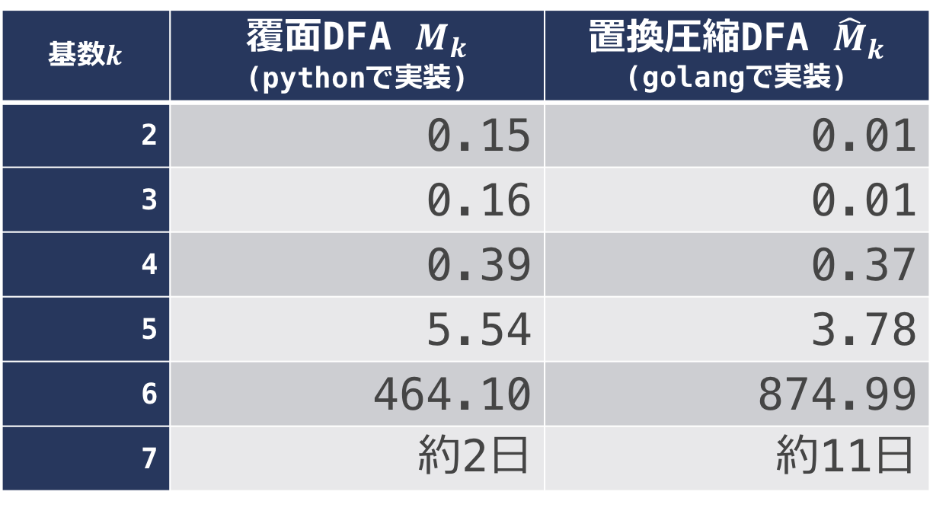
DFAの構築時間
$k≥8$の構築には概算5年以上かかる見通し
しかし，実用上10進数を扱いたい！！
基数$k$ | 覆面DFA $M_{k}$ (pythonで実装) | 置換圧縮DFA ${\hat{M}}_{k}$ (golangで実装)
2 | 0.15 | 0.01
3 | 0.16 | 0.01
4 | 0.39 | 0.37
5 | 5.54 | 3.78
6 | 464.10 | 874.99
7 | 約2日 | 約11日
研究概要
先行研究
DFAの構築
状態数の削減
置換同値
状態の削減
置換圧縮DFA
状態数
構築時間
文字種の制限
覆面算の列挙
まとめ
Notes:
約300倍
このペースだと6-8年くらいかかると予想

Slide 42


文字種を制限した${\hat{M}}_{k,s}$
覆面算系列中に出現する文字を
$s$種類以下に限定
  ${\hat{M}}_{k,s}$ 中の状態数とエッジの
  種類数を制限し，構築時間を短縮
XI
+ XIII
XXIV
研究概要
先行研究
DFAの構築
状態数の削減
置換同値
状態の削減
置換圧縮DFA
状態数
構築時間
文字種の制限
覆面算の列挙
まとめ
3文字
基数＼種類 | 2 | 3 | 4 | 5 | 6 | 7 | 8 | 9 | 10
2 | 15
3 | - | 27
4 | - | - | 162
5 | - | - | - | 1084
6 | - | - | - | - | 20240
7 | - | - | - | - | - | 582966
8 | 23 | 304 | 5916 | 148150
9 | 19 | 314 | 7108 | 249801
10 | 19 | 326 | 8226 | 371546
Notes:
表の行と列を入れ替える

Slide 43
発表内容のスライド
研究概要
先行研究
  手法
  課題
提案手法
  DFAの構築
  DFAの状態数の削減
  解を持つ覆面算の数え上げ
まとめ

Slide 44

解を持つ覆面算の数え上げ
$k=2$， $n=2$
研究概要
先行研究
DFAの構築
状態数の削減
覆面算の列挙
数え上げ
遷移行列
覆面算の数
陽関数
ソルバー
まとめ
$$a
+ $$a
$ab
$$a
+ $ab
$aa
$ba
+ $$b
$bb
Notes:
DFA探索することにより解をもつ覆面算を
過不足なく数え上げられる

Slide 45

解を持つ覆面算の数え上げ
$k=2$， $n=2$
DFA探索することにより
解をもつ覆面算を
過不足なく数え上げられる
研究概要
先行研究
DFAの構築
状態数の削減
覆面算の列挙
数え上げ
遷移行列
覆面算の数
陽関数
ソルバー
まとめ
$$a
+ $$a
$ab
$$a
+ $ab
$aa
$ba
+ $$b
$bb
Notes:
DFA探索することにより解をもつ覆面算を
過不足なく数え上げられる

Slide 46
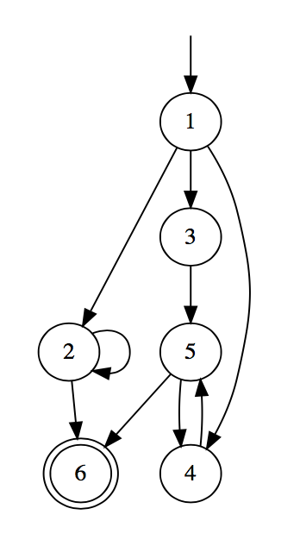
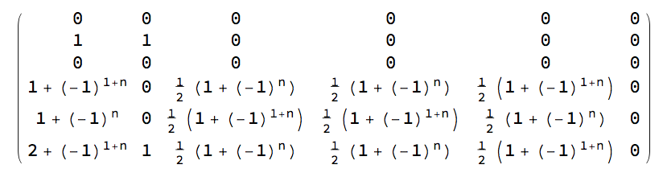

2状態間のパス数の導出
遷移行列：2状態間の遷移の数を表した行列
  $A:$ 右のDFAの遷移行列
  $A^{n}:$ $n$回の遷移で到達できる
  2状態間の遷移の本数
研究概要
先行研究
DFAの構築
状態数の削減
覆面算の列挙
数え上げ
遷移行列
覆面算の数
陽関数
ソルバー
まとめ
※ Mathematicaを用いて導出

Slide 47
覆面算の数の解析
$k$進数，$n$桁ごとの数え上げ
基数2と基数3に対して，陽関数を導出した
研究概要
先行研究
DFAの構築
状態数の削減
覆面算の列挙
数え上げ
遷移行列
覆面算の数
陽関数
ソルバー
まとめ
赤文字: 本研究にて初めて導出
青文字: 先行研究[2]でのみ導出
基＼桁 | 1 | 2 | 3 | 4 | 5 | 6 | ７ | 8 | 9 | ・・・ | 15 | ・・・ | $n$
2 | 0 | 3 | 18 | 84 | 360 | 1488 | 6048 | 24384 | 97920 |  | 402628608 |  | $$6×4^{n−2}−3×2^{n−2}$$
3 | 1 | 23 | 265 | 2639 | 24913 | 229703 | 2093785 | 18973439 | 171399073 |  | 91494958005625 |  | $$4×9^{n−1}−2×5^{n−1}−3^{n−1}$$
4 | 2 | 69 | 1463 | 26716 | 456639 | 7561377 | 123194460 | 1990281467 | 32011044231 |  | 540335438020225307
5 | 2 | 115 | 4622 | 148483 | 4184478 | 110899540 | 2852257296 | 72299094358 | 1819642046811 |  | 4278977866521044731
6 | 2 | 123 | 8650 | 498307 | 22931188 | - | -
7 | 2 | 129 | 11108 | 1132397 | - | - | -
8 | 2 | 124 | 11768 | 1701945 | - | - | -
9 | 2 | 129 | 11831 | 1882449 | - | - | -
10 | 2 | 123 | 1935453 | 1935453 | - | - | -
[2]遠藤洋 (2013). 有限オートマトンとその拡張モデルを用いたパズルの
解析に関する研究 東北大学大学院情報科学研究科修士論文

Slide 48
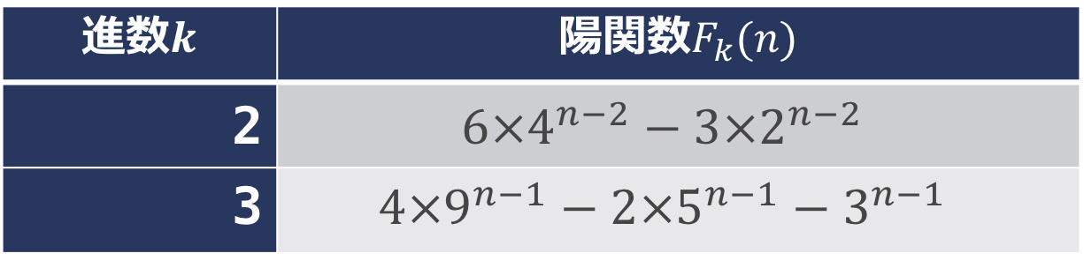


覆面算の数の$陽関数F_{k}(n)$
解を持つ覆面算の数
唯一解を持つ覆面算の数
研究概要
先行研究
DFAの構築
状態数の削減
覆面算の列挙
数え上げ
遷移行列
覆面算の数
陽関数
ソルバー
まとめ
進数$k$ | 陽関数$F_{k}(n)$
2 | $$6×4^{n−2}−3×2^{n−2}$$
3 | $$4×9^{n−1}−2×5^{n−1}−3^{n−1}$$
進数$k$ | 陽関数$F_{k}(n)$
2 | $$6×4^{n−2}−3×2^{n−2}$$
3 | $${4×9}^{n−1}−4×5^{n−1}+3^{n−1}$$

Slide 49
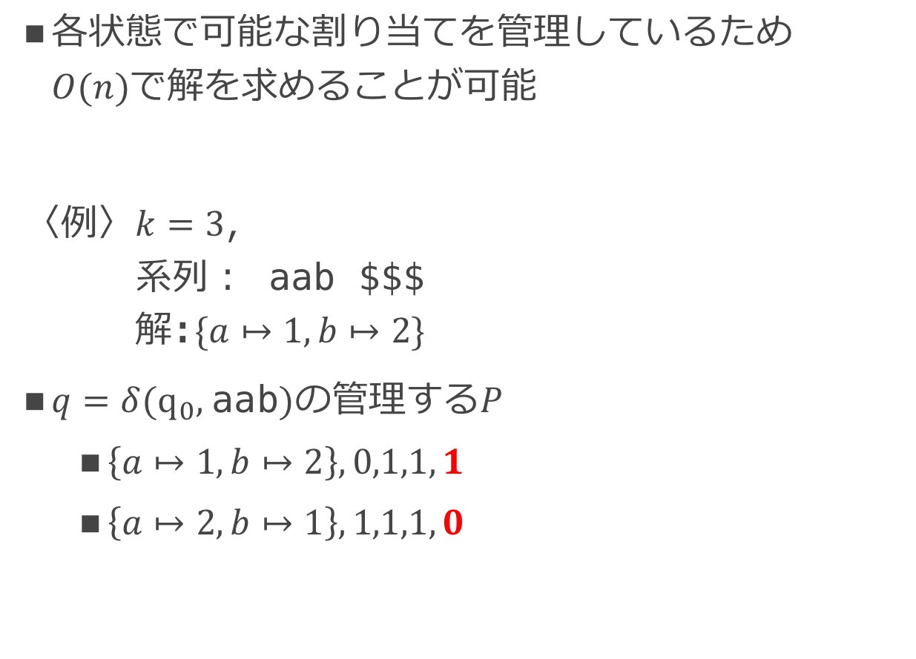
ソルバー
各状態で可能な割り当てを管理しているため
$O(n)$で解を求めることが可能
〈例〉$k=3$，
系列： aab $$$
解:$\{a↦1,b↦2\}$
$q=δ(q_{0},$aab$)$の管理する$P$
  $\left\{a↦1, b↦2\right\},0,1,1,1$
  $\left\{a↦2,b↦1\right\},1,1,1,0$
研究概要
先行研究
DFAの構築
状態数の削減
覆面算の列挙
数え上げ
遷移行列
覆面算の数
陽関数
ソルバー
まとめ
$a
+ $a
$b
  {割当},繰上,(0かどうか),$$$の可否

Slide 50
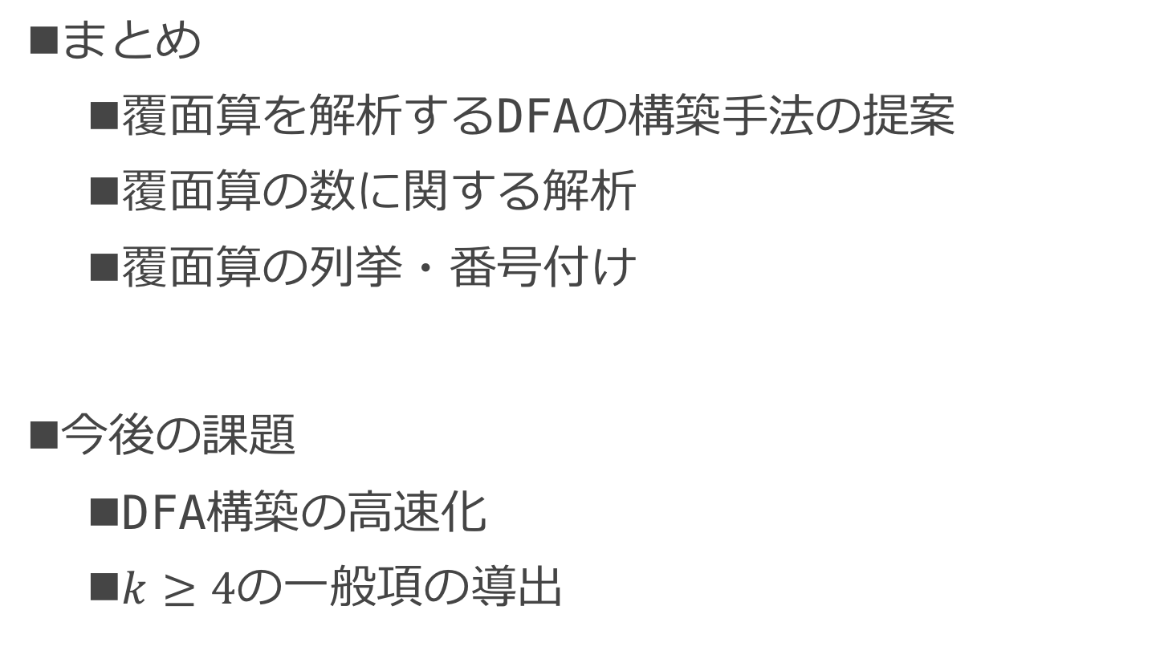
まとめと今後の課題
まとめ
  覆面算を解析するDFAの構築手法の提案
  覆面算の数に関する解析
  覆面算の列挙・番号付け
今後の課題
  DFA構築の高速化
  $k≥4$の一般項の導出
研究概要
先行研究
DFAの構築
状態数の削減
覆面算の列挙
まとめ

Slide 51
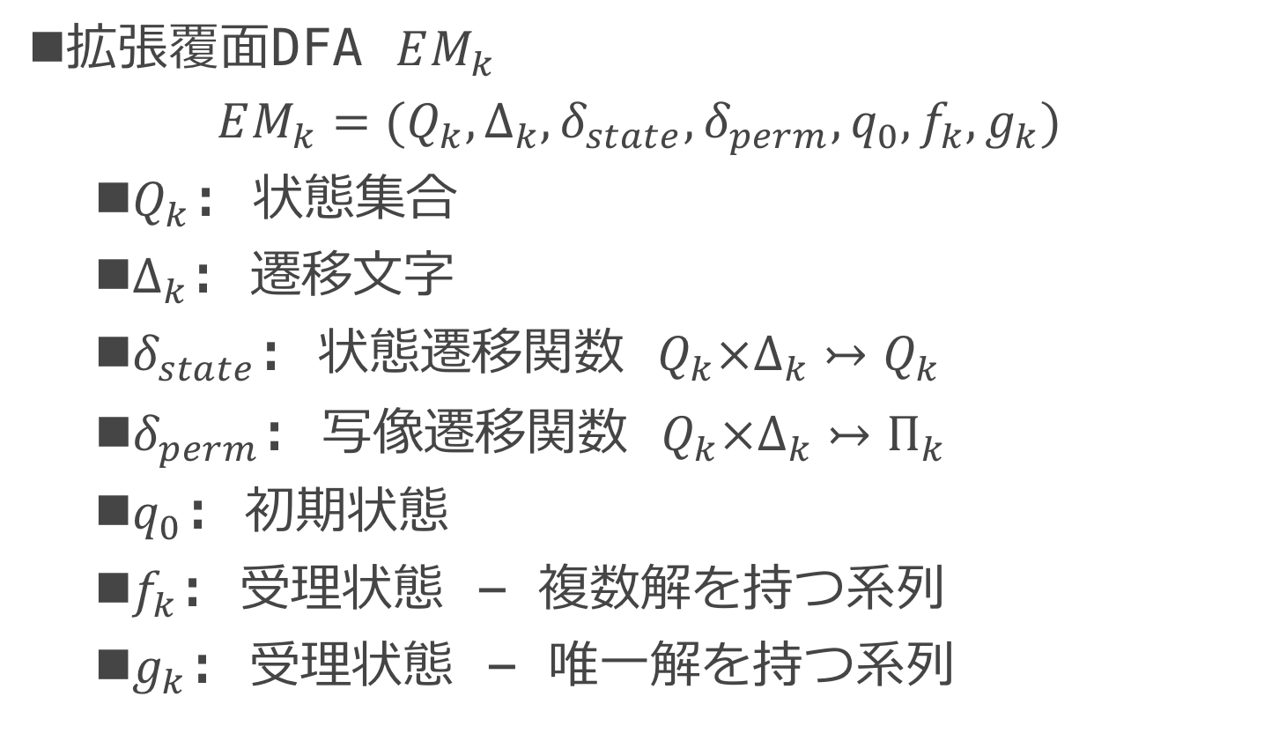


拡張覆面DFA $EM_{k}$
拡張覆面DFA $EM_{k}$
$EM_{k}=(Q_{k},Δ_{k},δ_{state},δ_{perm},q_{0},f_{k},g_{k})$
  $Q_{k}$: 状態集合
  $Δ_{k}$: 遷移文字
  $δ_{state}$: 状態遷移関数 $Q_{k}×Δ_{k}↣Q_{k}$
  $δ_{perm}$: 写像遷移関数 $Q_{k}×Δ_{k}↣Π_{k}$
  $q_{0}$: 初期状態
  $f_{k}$: 受理状態 - 複数解を持つ系列
  $g_{k}$: 受理状態 - 唯一解を持つ系列
$Π_{k}:Σ_{k}上の$順列

Slide 52
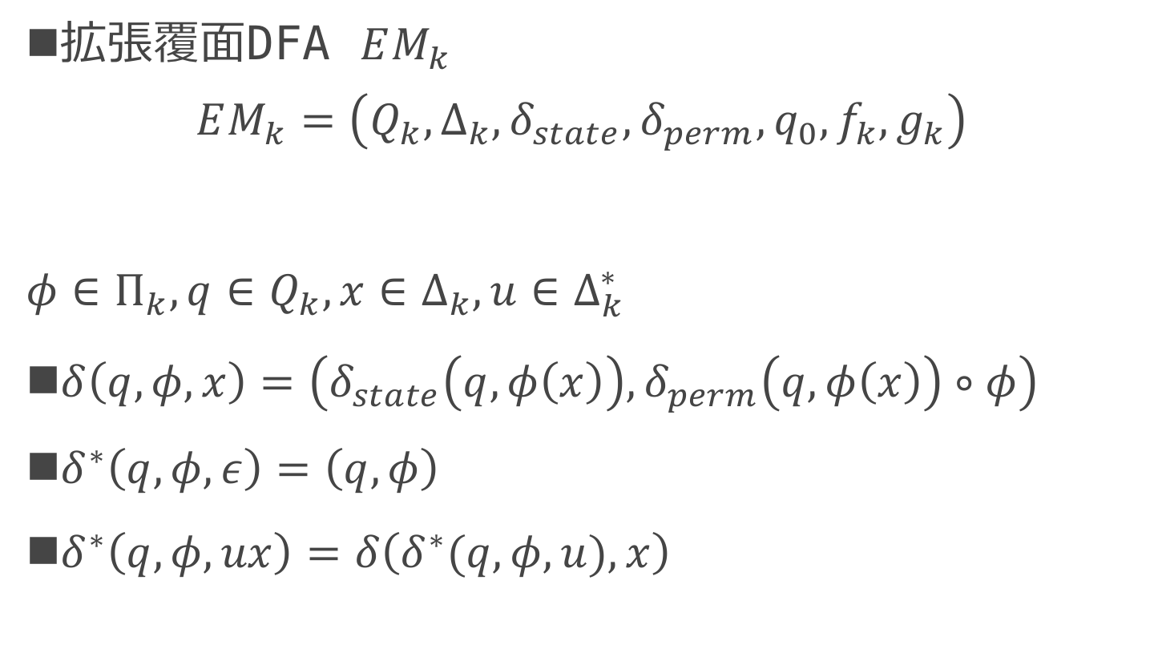
拡張覆面DFA $EM_{k}$
拡張覆面DFA $EM_{k}$
$EM_{k}=\left(Q_{k},Δ_{k},δ_{state},δ_{perm},q_{0},f_{k},g_{k}\right)$
$φ∈Π_{k},q∈Q_{k},x∈Δ_{k},u∈Δ_{k}^{∗}$
$δ\left(q,φ,x\right)=\left(δ_{state}\left(q,φ\left(x\right)\right),δ_{perm}\left(q,φ\left(x\right)\right)∘φ\right)$
$δ^{∗}\left(q,φ,ε\right)=\left(q,φ\right)$
$δ^{∗}\left(q,φ,ux\right)=δ\left(δ^{∗}(q,φ,u),x\right)$

Slide 53
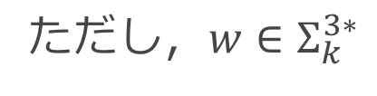
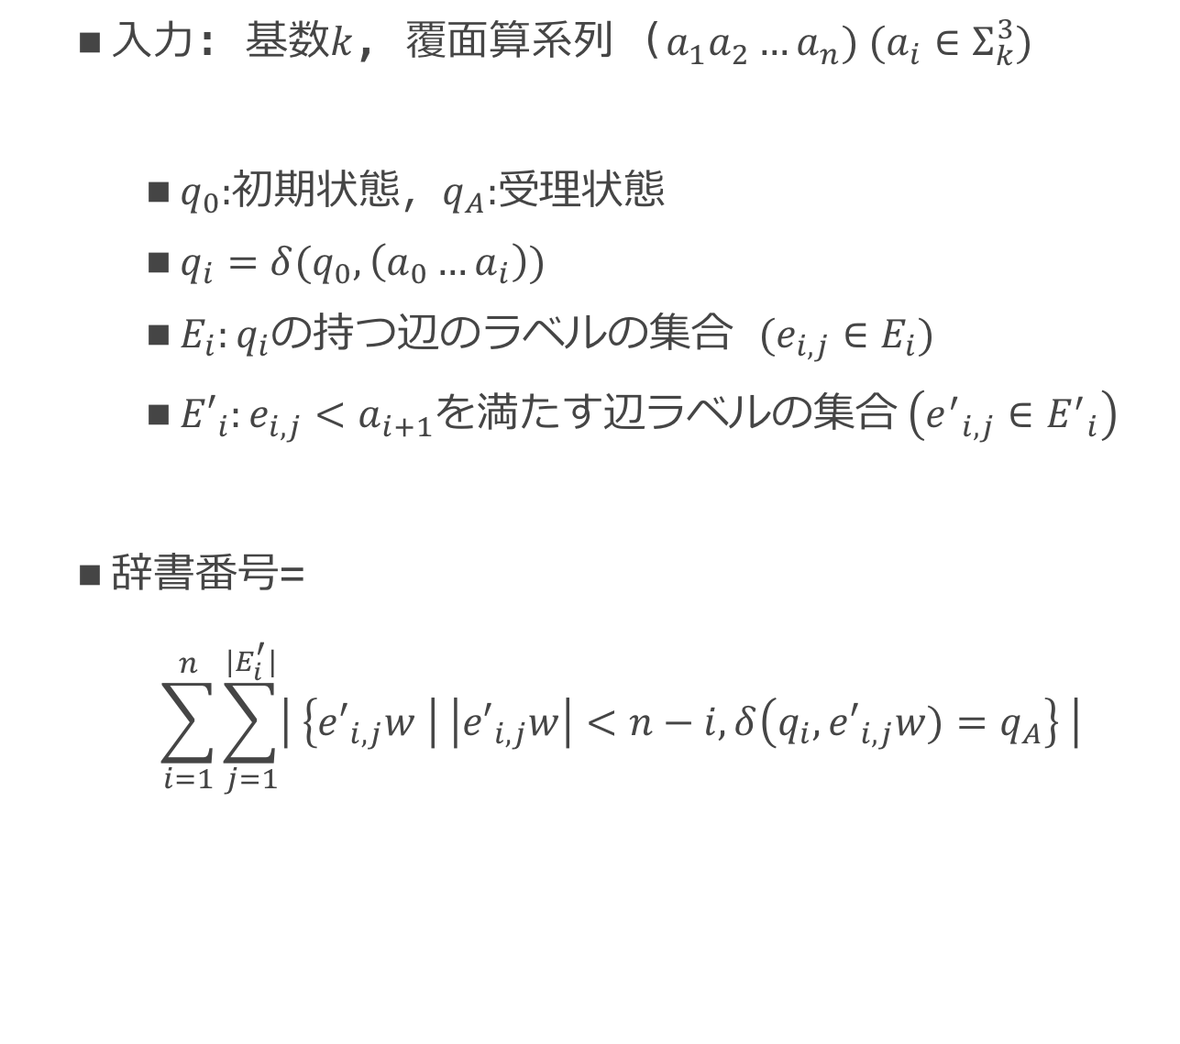
覆面算系列から辞書番号
入力: 基数$k$, 覆面算系列 ($a_{1}a_{2}…a_{n}) (a_{i}∈Σ_{k}^{3})$
  $q_{0}:$初期状態，$q_{A}:$受理状態
  $q_{i}=δ(q_{0}, \left(a_{0}…a_{i}\right))$
  $E_{i}:q_{i}$の持つ辺のラベルの集合 $(e_{i,j}∈E_{i})$
  ${E′}_{i}:e_{i,j}<a_{i+1}$を満たす辺ラベルの集合$\left({e^{′}}_{i,j}∈{E^{′}}_{i}\right)$
辞書番号=
$$\sum_{i=1}^{n}{\sum_{j=1}^{|E_{i}^{′}|}{\left| \left\{{e′}_{i,j}w \right| \left|{e′}_{i,j}w\right|<n−i,δ\left(q_{i}, {e′}_{i,j}w)=q_{A}\right\} \right|}}$$
ただし，$w∈Σ_{k}^{3∗}$

Slide 54
先行研究②[遠藤, 2013]
桁数の小さい範囲で覆面算を列挙
正しい数式を列挙
列挙した数式を覆面算に変換
重複を考慮して数え上げ・列挙
389
+ 68
457
421
+ 82
503
基＼桁 | 1 | 2 | 3 | 4 | 5 | 6 | ７
2
3
4
5
6
7
8
9
10
YES
+ WE
CAN
Notes:
桁数の小さい範囲で
表をセルの色分けで出す

Slide 55

覆面算系列の列挙
深さ優先の走査によって可能
状態の持つエッジの
ラベルを辞書順に探索
$n+1$回の遷移で
受理される系列
（$n$桁の覆面算）
列挙された系列に
一意な数字を割り当て
番号付け可能

Slide 56

覆面算の列挙 $k=2$
1
2
5
a
+ a
ab
a
+ ab
aa
3
4
ba
+ baa
bba
ba
+ b
bb
baa
+ ba
bba
6
7
10
ba
+ ba
baa
a
+ aa
abb
8
9
aa
+ aa
aab
a
+ aba
aab
aa
+ a
abb
P
+ P
PA
11
12
15
aba
+ a
aab
a
+ aab
aaa
13
14
aa
+ abb
aaa
a
+ abb
aba
aa
+ ab
aba
Notes:
筆算の形式で書く
2進でppapだしてもいいんじゃない？

Slide 57

覆面算系列から辞書番号
入力: 基数$k$，覆面算系列
出力: 覆面算系列の辞書番号
具体例
  入力
    $k=2$
    aba aba $aa $$$
  出力: 15
$$aa
+ $abb
$aaa

Slide 58

覆面算系列から辞書番号
入力
$k=2$
    aba aba $aa $$$
遷移行列を用いて
数え上げ
Notes:
覆面DFAでここを見せる

Slide 59

筆算の形になるか
系列 → 覆面算 のとき筆算の形になる
<違反例>abc $de f$g $$$ →
  $x$$ のパターンが出ると違反
  $が出現したかを管理
$D=d_{1}d_{2}∈{\left\{0,1\right\}}^{2}$
研究概要
先行研究
DFAの構築
覆面DFA
構築方針
筆算の形か
正規化
解をもつか
管理する情報
具体例
状態数の削減
覆面算の列挙
まとめ
$f$a
+ $$db
$gec
Notes:
$をうすめに

Slide 60

正規化されているか
新出の文字の出現順が辞書番号順
〈違反例〉 aac bba $$$
  辞書順で一番早い文字から
  使える文字の種類数を管理
$ℓ≤k$:次の遷移文字に使える文字の種類数
研究概要
先行研究
DFAの構築
覆面DFA
構築方針
筆算の形か
正規化
解をもつか
管理する情報
具体例
状態数の削減
覆面算の列挙
まとめ

